Slide 1
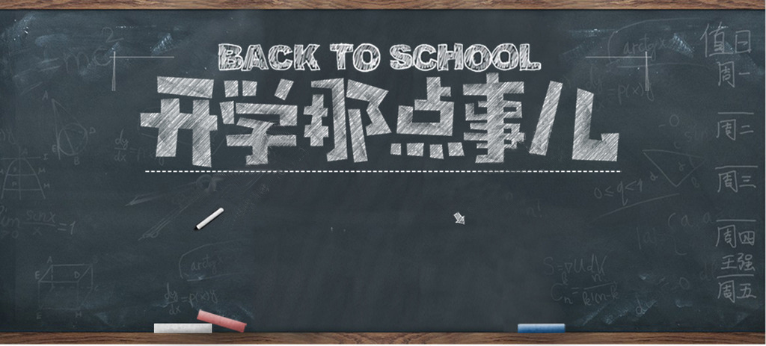
之纪检部招新

Slide 2
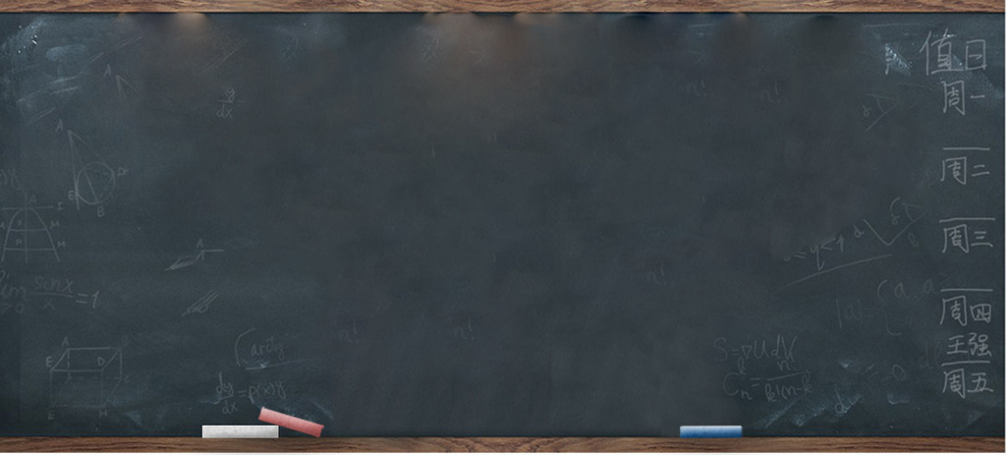
学生会
社 团
工作室

Slide 3
纪检部：
纪检部主要负责平时晚自习的考勤
各大活动的秩序维持
然后可能就没有了……

Slide 4
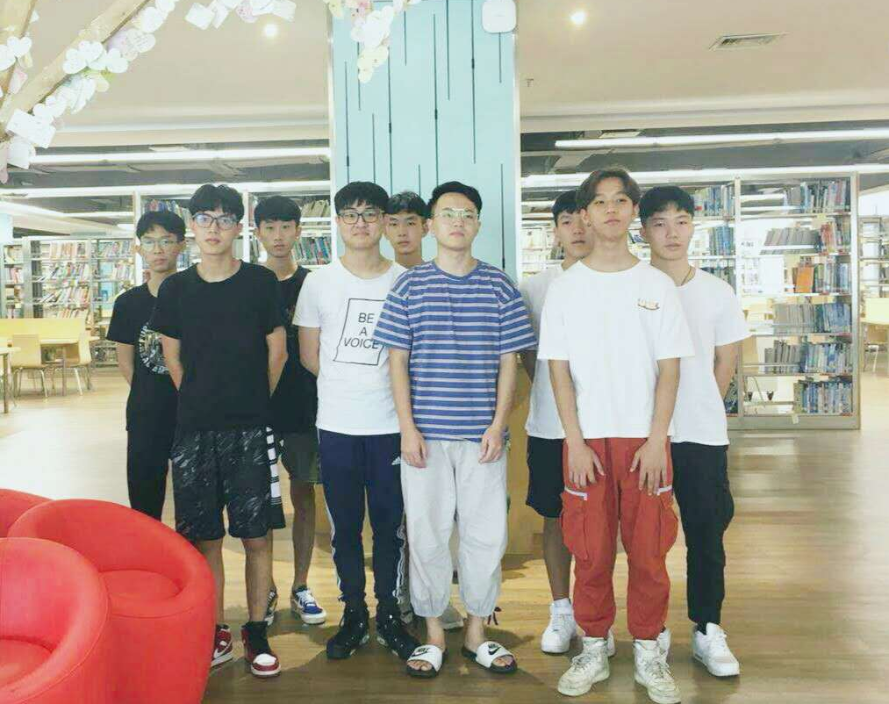
然后这是我们唯一的合照……

Slide 5



